Slide 1
深度学习与神经网络在监考中之应用
学堂云事业部
2017-09-10 郑嘉文｜学堂在线
Notes:
更新学堂在线标记
加页码

Slide 2
2
机会与挑战
机会 | 挑战
不需要预约 不需要到固定的考试中心 降低考试成本 | 如何防止个人作弊 比如：打小抄，夹带 如何防止串通作弊 比如：替考，远程作弊 如何防止套题作弊
如何保证考试的公正性？

Slide 3
3
竞品
产品 | 提供商
Online proctored (OP) exams | Pearson
MsLearn | Microsoft
eProctoring | Smowltech
ProctorTrack | Verificient
RPnow | Software Secure

Slide 4
4
竞品特点 – 考前准备
提前检查计算机硬件配置，以符合标准
提前安装考试软件，验证能够运行样例考题
摄像头能清晰的看清楚考试地点周围的情况

Slide 5
5
竞品特点 – 考场环境
在封闭（四面围墙的）房子中，不能有其他人
如果考试过程中有人出入，考试成绩即作废
不能有其他噪音
不允许中间休息，上厕所也不行
在监考员可视范围/考生触手可及的范围内，不能有纸张（草稿纸也不行），手机，笔记，笔等物件
不能有双屏
不能有食物
清空口袋，取下手表，露出耳朵，并打开夹克衫
以电话，VOIP，internet与监考人员联系
身份ID必须一直可见
考试视频会被保存

Slide 6
6
竞品特点 – 特点
产品 | 特点
Smowl | 人脸识别来辨别身份 Gartner的2014年度的Cool Vendor大奖 URL
其他 | 识别身份证ID

Slide 7
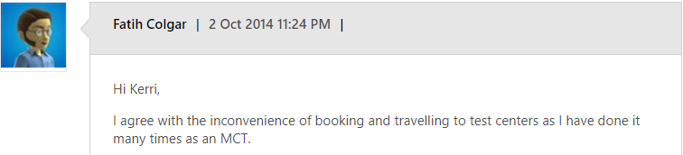
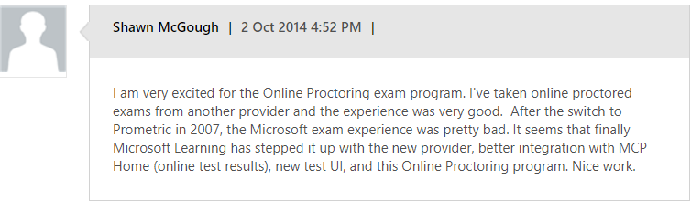
7
竞品特点 –正面反馈
- https://borntolearn.mslearn.net/b/weblog/posts/online-proctoring-so-i-can-cheat-right

Slide 8
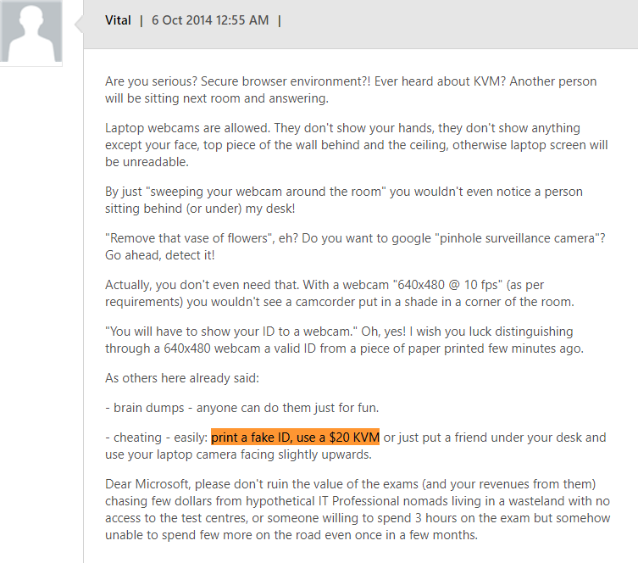
8
竞品特点 –负面反馈
https://borntolearn.mslearn.net/b/weblog/posts/online-proctoring-so-i-can-cheat-right
http://blog.chinaunix.net/uid-30022178-id-5749329.html

Slide 9
9
线上监考模型

Slide 10
10
技术 – 图像识别
人脸识别
face++,DeepID3，FaceNet，
R-CNN ， Adaboost, PCA
程序库
OpenCV http://opencv.org/
dlib
数据集
LFW
ImageNET
FaceTracer

Slide 11
11
技术 – 语音识别
算法
隐含马尔可夫模型（HMM)，最大熵模型（Max
Entropy）
背景声音探测
- BP神经网络
声音识别库
- Kaldi
- CMU Sphinx
- 科大讯飞
- 百度API

Slide 12
12
技术 – 运动视频识别
ConvNet
ConvNet是一个基于GPU实现的卷积神经网络开源代码（C++11），是
由多伦多大学的Geoffrey Hinton深度学习团队编写的，它的最初版本是
Hinton的学生Alex Krizhevsky编写的cuda-convnet（其项目地址在
google code上面），最近cuda-convnet也从1.0版本更新到2.0版本（地
址）
难点
柔性物体的边缘探测，比如姿势，表情
http://human-pose.mpi-inf.mpg.de/#overview

Slide 13

13
仿真课程接入
SimiGon
伦敦上市的以色列公司
主要从事飞行模拟器的开发
比如F-16,F22
KnowBook
拟合作的课程
消防培训课程
大学生安全
石油大学钻井平台
民航学院培训

Slide 14
THANKS!
2017年07月13日 管健｜学堂在线
Notes:
更新学堂在线标记
加页码

Slide 15
15
术语
LSTM https://machinelearningmastery.com/time-series-forecasting-long-short-term-memory-network-python/
KDD http://www.kdd.org/kdd-cup/view/kdd-cup-2010-student-performance-evaluation/Data
http://www.efimov-ml.com/index.html
Collections https://github.com/lipiji/App-DL
https://github.com/endymecy/awesome-deeplearning-resources#awesome-projects
Python Scikit https://www.datacamp.com/community/tutorials/machine-learning-python#gs.AKGjzvI

Slide 16
16
术语
https://my.oschina.net/editorial-story/blog/826663
NLP https://segmentfault.com/a/1190000008173404
https://github.com/chrisjmccormick/inspect_word2vec
openCV http://www.learnopencv.com/handwritten-digits-classification-an-opencv-c-python-tutorial/
http://www.learnopencv.com/object-tracking-using-opencv-cpp-python/
Tensorflow http://blog.csdn.net/u014595019/article/details/52759104
https://github.com/aymericdamien/TensorFlow-Examples
ML Lecun http://yann.lecun.com/exdb/publis/index.html#lecun-98
http://www.cs.toronto.edu/~hinton/

Slide 17
17
术语
Handwritten http://yann.lecun.com/exdb/mnist/index.html
https://www.codeproject.com/Articles/16650/Neural-Network-for-Recognition-of-Handwritten-Digi
Pose http://files.is.tue.mpg.de/jgall/projects/RFhead/RFhead.html
http://files.is.tue.mpg.de/jgall/projects/houghAR/houghAR.html
http://www.openu.ac.il/home/hassner/projects/MIP/
http://groups.inf.ed.ac.uk/calvin/articulated_human_pose_estimation_code/
http://www.visionbib.com/bibliography/motion-i763.html
http://www.na.icar.cnr.it/~maddalena.l/MODLab/SoftwareSOBS.html
http://www.umiacs.umd.edu/~knkim/UMD-BGS/index.html
https://www.codeproject.com/Articles/10248/Motion-Detection-Algorithms
https://cn.mathworks.com/help/vision/object-tracking-and-motion-estimation.html
Big data https://github.com/onurakpolat/awesome-bigdata

Slide 18
18
术语
Deep Learning https://github.com/ChristosChristofidis/awesome-deep-learning
Deep ID http://www.csdn.net/article/2015-11-18/2826241
https://mp.weixin.qq.com/s?__biz=MzI4MDYzNzg4Mw==&mid=2247484702&idx=1&sn=f9abbbccb1cc829e5726b700373d36fc&chksm=ebb43dcadcc3b4dc973ee00ea3babbc9b56c3860d526a726252318b08c734bb8d002924b2741&scene=21#wechat_redirect
https://www.jiqizhixin.com/
http://blog.csdn.net/workerwu/article/details/46537849
http://blog.csdn.net/cv_family_z/article/details/49902011

Slide 19
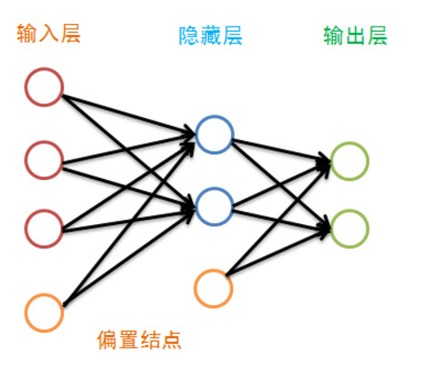
19
术语
Convnet http://blog.csdn.net/linj_m/article/details/38072145
http://torontodeeplearning.github.io/convnet/
BP NN http://blog.csdn.net/acdreamers/article/details/44657439
http://www.jianshu.com/p/3d96dbf3f764

Slide 20
20
术语
GAN https://github.com/GKalliatakis/Delving-deep-into-GANs
Recommendation http://www.cs.cornell.edu/~ylongqi/publication/www16/
Library https://github.com/sunshineatnoon/Paper-Implementations
https://github.com/tzutalin/awesome-visual-slam
https://www.zybuluo.com/vivounicorn/note/446479#516-

